Slide 1
Презентация проекта ЗаЧеки.рф
Сервис поощрения покупок
2016

Slide 2
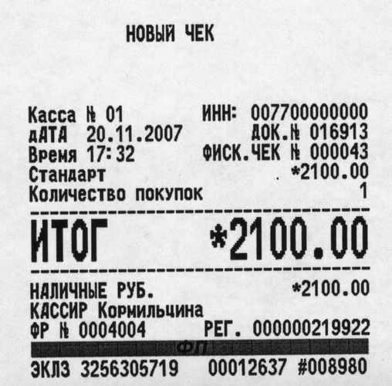
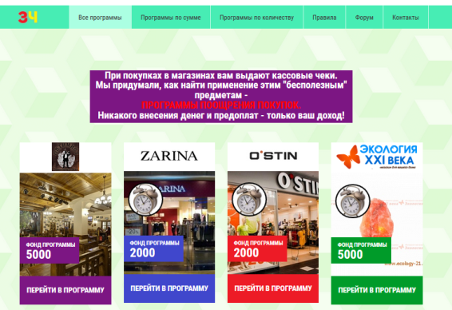
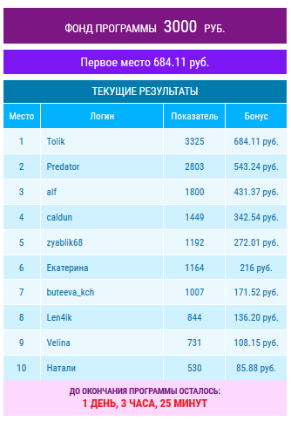
Содержание проекта
Покупатель
Кассовый чек
Сайт
Много чеков
Выше рейтинг
Больше денег

Slide 3
Задача участника бонусной программы – обогнать других участников по количеству или сумме загруженных чеков, чтобы получить экспоненциально больше призовых денег

Slide 4
Наличие такой бонусной программы в торговой точке позволяет:
Привлечь к себе «колеблющихся» покупателей, которым все равно, где покупать
Стимулировать ажиотажный спрос на кассовые чеки, заставив тем самым покупать как можно чаще и на как можно большие суммы
Получить тем самым конкурентное преимущество перед другими участниками рынка, которые такие бонусные программы не используют, и увеличить выручку от продаж

Slide 5
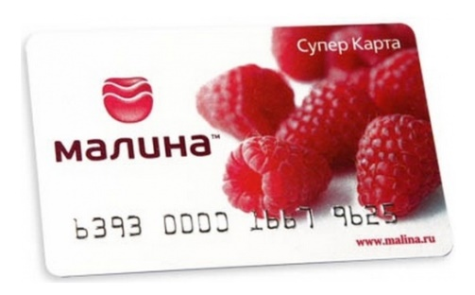
Объем рынка и конкуренты
5 млн. участников
17 млн. участников
Экономически активного населения – 70 млн. чел.
200 -300 млн. руб. в год – целевая выручка проекта
25% - участвуют в бонусных программах, 17 млн. чел.
10% от участвующих в бонусных программах – 1,7 млн. чел. – целевая аудитория проекта

Slide 6
Монетизация проекта
10% от сумм, выделяемых на розыгрыш бенефициарами бонусных программ
Контекстная реклама на страницах сайта

Slide 7
Инвестиции
3,5 млн. руб. – содержание команды проекта до момента выхода на самоокупаемость.
Предлагается 40% компании
Менторство
Ресурс выхода на сетевых ритейлеров

Slide 8
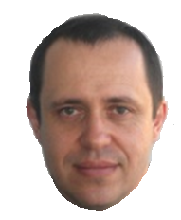
Команда проекта
Титков Алексей
Руководитель проекта, более 10 лет работа в должности финансового директора в крупных компаниях различной отраслевой принадлежности, имеет степень MBA.
Опыт в интернет – бизнесе – 2 года
Иванов Михаил
Программист и специалист по работе с базами данных, более 10 лет работа в проектах автоматизации учета крупных компаний на базе платформы 1С и Битрикс.
Опыт в интернет – бизнесе – 2 года
Остальные сотрудники привлекаются для работы на условиях аутсорсинга по мере необходимости

Slide 9
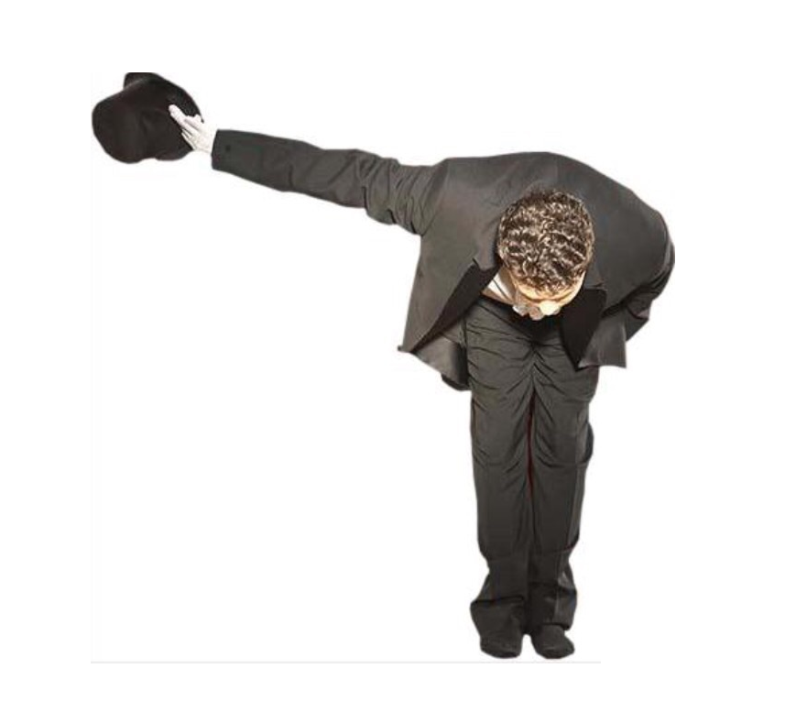
Спасибо за внимание!
ООО «Технологии интернет – продаж»
Генеральный директор Титков Алексей Викторович
+7-925-334-40-75, +7-964-771-00-03, titkov@ti-p.ru, Skype: titkovavmos

